Slide 1


FreeRTOS em Arduino
Leitura de sensores de gases inflamáveis.

Slide 2
Índice
Introdução
Descrição do projeto/sistema
Materiais utilizados
Códigos-Fonte
Referencias

Slide 3
Introdução
Desenvolvimento de um protótipo capaz de medir distâncias e realizar leitura de sensores, exibindo informações em um display.

Slide 4
RTOS
Responsável por gerenciar a execução de várias tarefas
A execução das tarefas aparentam ser simultaneamente processadas
O kernel é responsável por gerenciar recursos de hardware.

Slide 5
Descrição do projeto/sistema
O protótipo possui duas entradas de dados, compostas pelo sensor ultrassônico e sensor de gás MQ-2.
Para saída dos dados, utilizou-se um Display LCD com comunicação I2C.

Slide 6

Descrição do projeto/sistema
O sistema é composto por três tarefas distintas
Tarefa 1 – Leitura Ultrassônico
A cada 500 ms será realiza a leitura do componente
Realiza o envio das informações pela tarefa 3.
Tarefa 2 – Leitura MQ-2
A cada 1000 ms será realizada a leitura do componente
Tarefa 3 - LCD
Recebe a leitura das Tarefas 1 e 2
Realiza o envio das informações pela tarefa 3.
Exibe as informações no display
Observe, o LCD é um recurso compartilhado entre a Tarefa 1 e Tarefa 2, desta maneira, é necessário a utilização de semáforos para utilização do LCD.

Slide 7
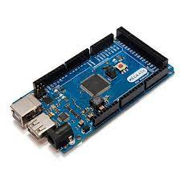
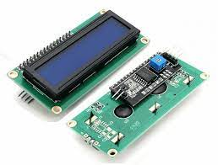
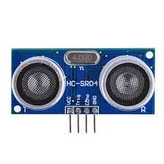
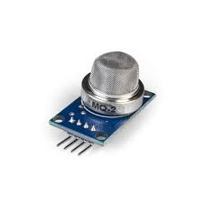
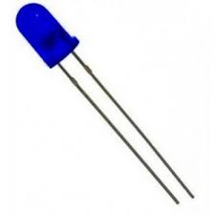
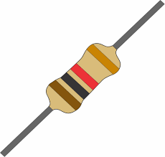
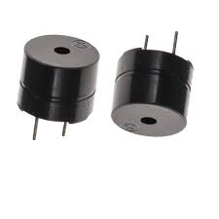
Materiais Utilizados
Arduino Mega 2560 | Display LCD I2C 16x2 | Sensor Ultrassônico | Sensor MQ-2
LED | Resistor | Buzzer ativo

Slide 8
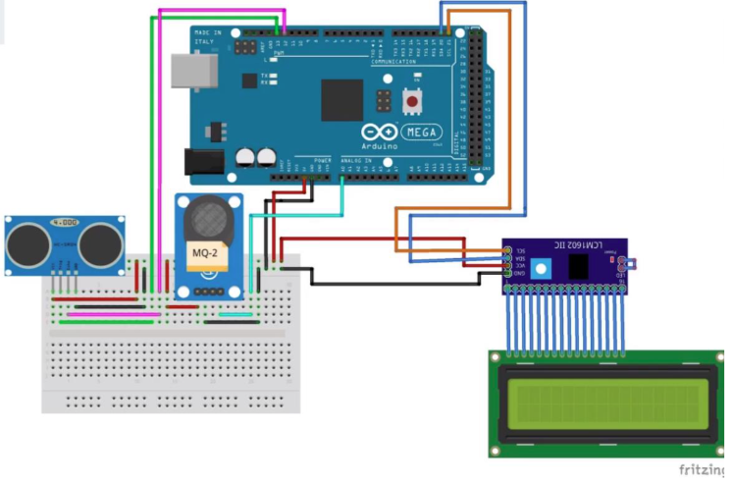
Materiais Utilizados

Slide 9
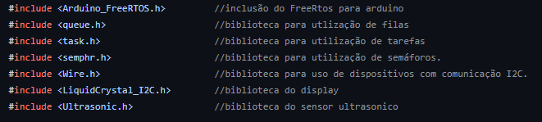

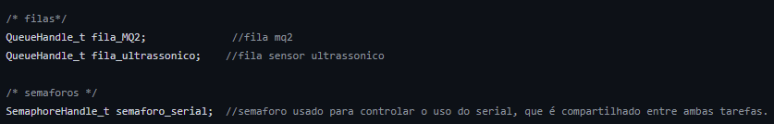
Código-Fonte

Slide 10
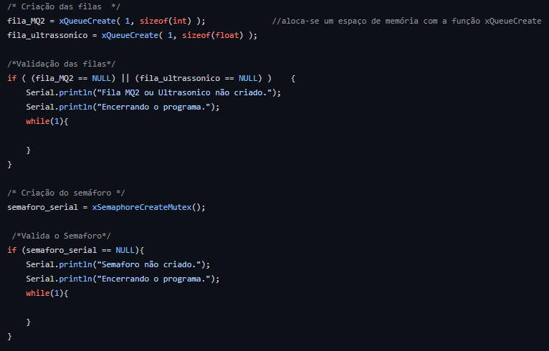
Código-Fonte

Slide 11
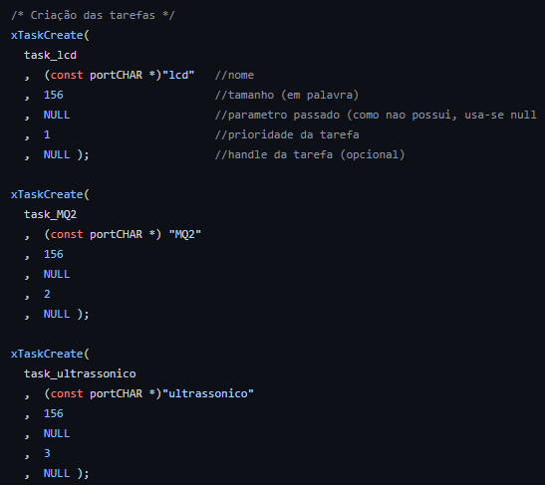
Código-Fonte

Slide 12
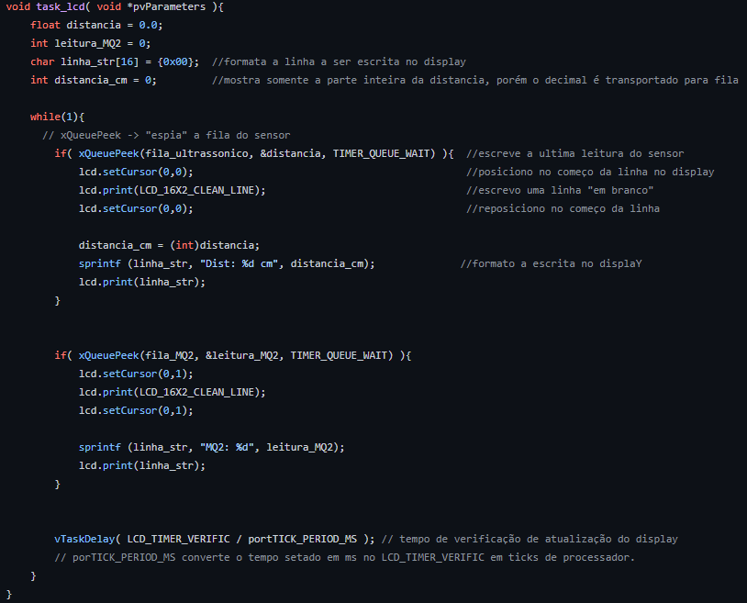
Código-Fonte

Slide 13
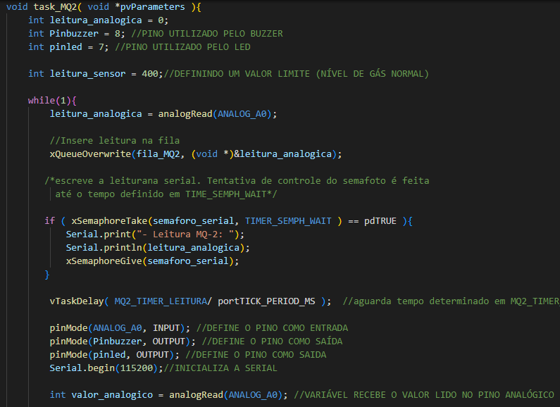
Código-Fonte

Slide 14
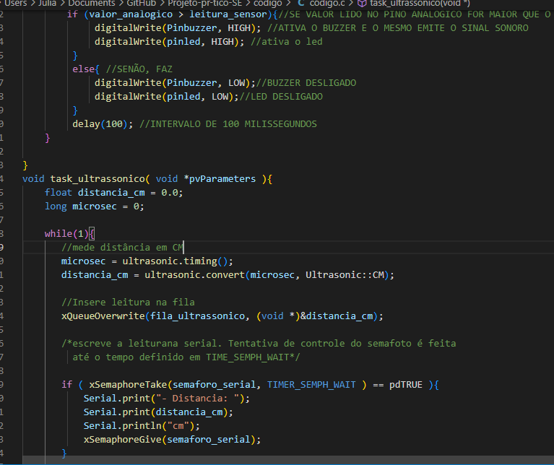
Código-Fonte

Slide 15
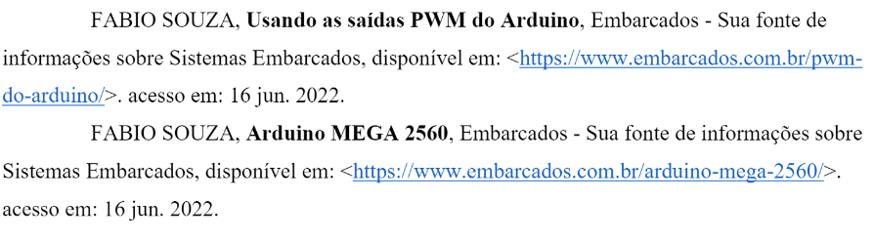
Referências

